Slide 1

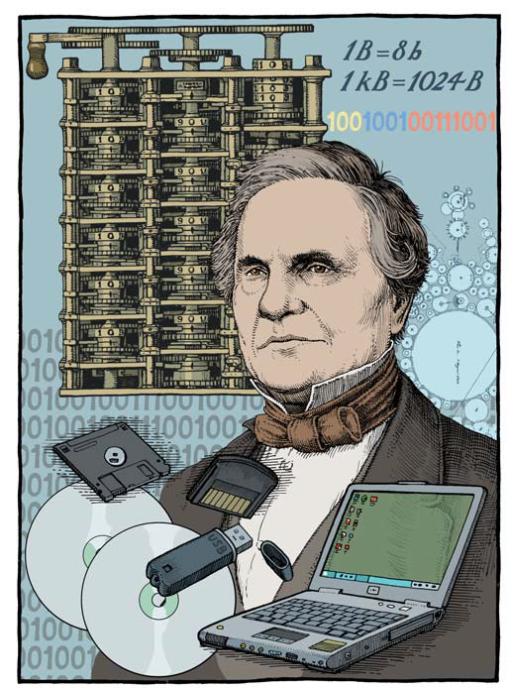
5.4. Elektronička pošta
Čudesni svijet tehnike, 6. razred
Informatika

Slide 2
Elektronička pošta
Danas ćemo učiti:
Što je komunikacija?
Što je elektronička pošta?
Kako se prijaviti na CARNetwebmail?
Kako provjeriti pristiglu poštu i poslati novu poruku?
Na što moramo paziti pri komunikaciji elektroničkom poštom

Slide 3

Elektronička pošta
Pišete li razglednice prijateljima kad idete na putovanja? Možete li se koristiti još koji načinom komuniciranja? Na koje načine ljudi razmjenjuju informacije?
Komunikacija jeproces razmjene informacija dogovorenim sustavom znakova
Elektronička pošta (e-mail) način je prijenosa poruka putem interneta.

Slide 4
Elektronička pošta
Prednosti elektroničke pošte:
brža je i jeftinija
mogućnost slanja informacija i poruka velikomu broju korisnika
mogućnost umetanja privitaka (dokument, fotografija, video)
slanje poruke u bilo koje vrijeme
istovremeno slanje poruke većem broju korisnika

Slide 5
Elektronička pošta
Za rad elektroničkom poštom postoje razni programi (Outlook, Outlook Express, Windows Live Mail…), a jedan od mogućih načina komunikacije jest putem webmail sučelja.
Kako bismo mogli komunicirati elektroničkom poštom, moramo imati registriranu e-mail adresu.
Svi učenici osnovnih škola imaju registriran svoj identitet u CARNet mreži.
Identitet sadržava adresu elektroničke pošte u obliku ime.prezime@skole.hr (AAI@skole.hr)
Adresa elektroničke pošte ujedno je i korisničko ime za prijavljivanje na webmail. Za prijavu vam je potrebna i lozinka koja je također sastavni dio vašeg identiteta.

Slide 6
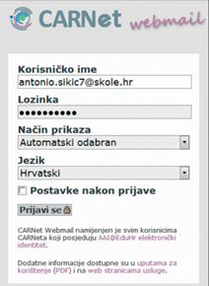
Kako se prijaviti na CARNetwebmail?
Upisivanjem adrese https://webmail.carnet.hr u adresnu traku programa za pretraživanje interneta i pritiskom na tipku Enter na tipkovnici otvara se prozor za prijavu na webmail

Slide 7
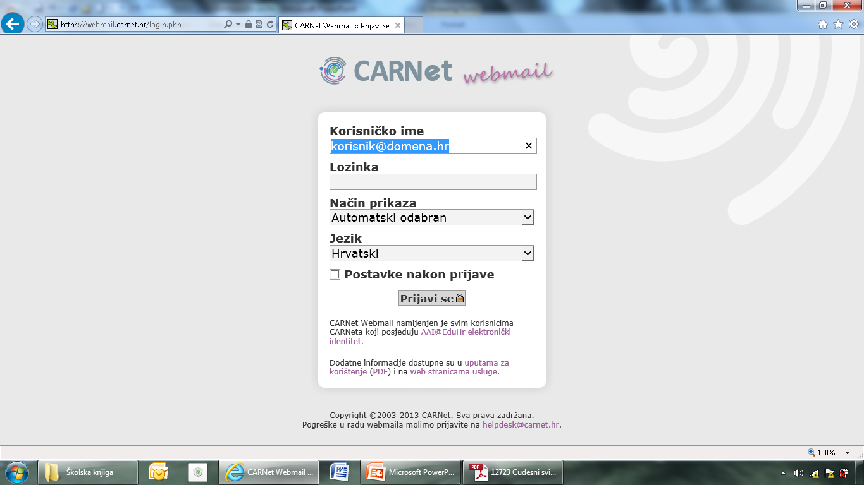
Nakon upisivanja korisničkog imena i lozinke lijevim klikom miša na gumb Prijavi se ili pritiskom tipke Enter na tipkovnici otvara se prozor webmaila vašega elektroničkog identiteta u koji upisujete podatke za prijavu

Slide 8
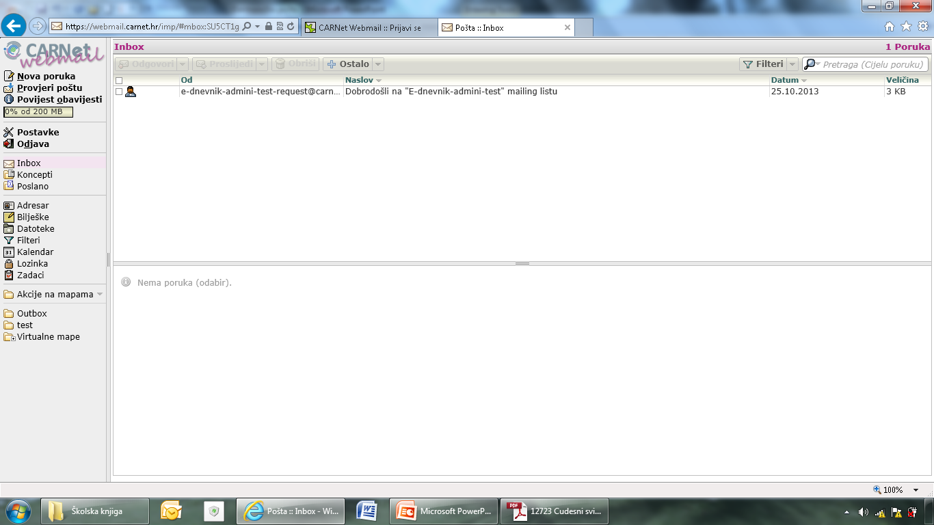
popis poruka u
trenutačno odabranoj mapi
2
sadržaja trenutačno odabrane
poruke
3
1
izbornik s popisom
dostupnih aplikacija, mapa i drugih opcija
Korisničko sučelje CARNet Webmaila

Slide 9
Korisničko sučelje Webmaila
Najvažnije stavke izbornika s popisom dostupnih aplikacija, mapa i drugih opcija jesu:
Nova poruka – pisanje nove poruke elektroničke pošte
Provjeri poštu – prima novu elektroničku poštu koja vam je poslana
Inbox – pregled i upravljanje porukama u poštanskom sandučiću elektroničke pošte
Poslano – pregled mape u koju se spremaju poslane poruke
Outbox – sadržava poruke koje smo napisali i čekaju da budu poslane.

Slide 10

Kako provjeriti pristiglu poštu i poslati novu poruku?
napisati i poslati novu poruku
Prijavom u sustav webmaila automatski se primaju poruke koje su poslane na vašu elektroničku adresu
Stanje novih poruka možete provjeriti odabirom provjeri poštu.

Slide 11
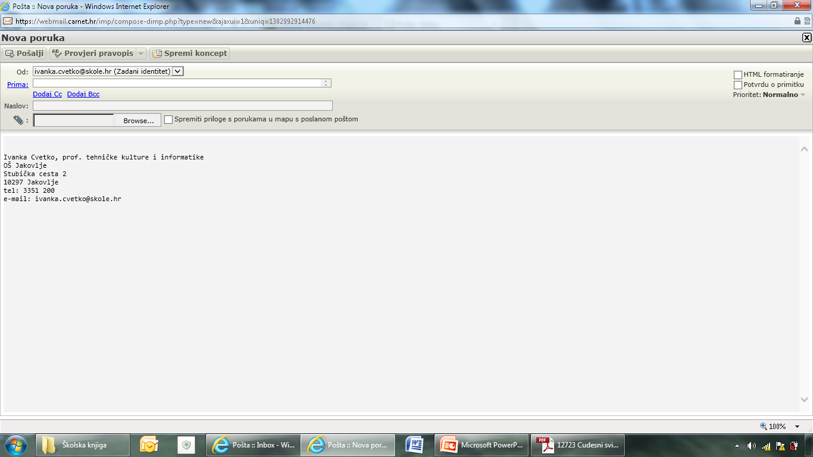
Prima: upišite elektroničku adresu primatelja poruke
Naslov: naziv poruke
Zaglavlje poruke
Tekst poruke upisujete u prostor predviđen za pisanje teksta, tijelo poruke.
Nakon što ste upisali tekst, poruku šaljete klikom lijevom tipkom miša na poveznicu Pošalji
Poštanski sandučić CARNet Webmaila ograničenog je kapaciteta, što znači da ukupna veličina poruka i priloga ne smije prijeći tu vrijednost jer, u suprotnom, ne bismo više mogli primati poruke. Stoga je potrebno povremeno obrisati poruke koje vam više nisu potrebne.

Slide 12
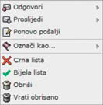
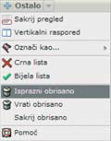
Brisanje poruke
Brisanje se izvodi tako da se desnim klikom miša na poruku koju želite obrisati otvorite padajući izbornik s kojeg se odabere naredba Obriši.
Obrisana poruka odlazi u koš za smeće i prije trajnog brisanja može se vratiti na izvorno mjesto.
Ako poruku želite trajno izbrisati, odaberite gumb Ostalo i s padajućeg izbornika naredbu Isprazni obrisano

Slide 13
Elektronička pošta
Kad završite rad s elektroničkom poštom, iz webmail sustava odjavljujete se odabirom poveznice Odjava.
Adresa elektroničke pošte (e-mail) jedinstvena je za svakog korisnika i ne postoje dvije osobe na svijetu s istom adresom.
Svaka adresa elektroničke pošte sastoji se od dvaju dijelova razdvojenih znakom @(čitaj: et).
Na lijevoj je strani adrese korisničko ime, a desno od znaka @ naziv pružatelja usluga.
Na standardnoj tipkovnici ne postoji zasebna tipka za znak @, već se taj znak dobije kombinacijom tipki ALT GR i V na tipkovnici s hrvatskim rasporedom znakova.
Adresa elektroničke pošte ne može sadržavati hrvatske znakove Č, Ć, Đ, Š i Ž. U adresi elektroničke pošte računalo ne razlikuje mala i velika slova, ali je uobičajeno da se rabe mala slova.

Slide 14
Na što moramo paziti pri komunikaciji elektroničkom poštom
Pri komunikaciji elektroničkom poštom moramo posebnu pozornost posvetiti sigurnosti.
Opasnosti koje prijete vašem računalu zloćudni su programi, tzv. virusi koji mogu oštetiti softver računala i neželjene masovne poruke koje usporuju rad s elektroničkom poštom i nepotrebno pune poštanski sandučić.
Stoga je potrebno na računalu imati instaliran i redovito ažuriran antivirusni program koji štiti računalo od virusa, a sumnjive poruke nije preporučljivo niti otvarati.

Slide 15

PITANJA I ZADATCI ZA PROVJERU ZNANJA
1. Objasnite postupke razmjene informacija.
2. Navedite prednosti elektroničke pošte u usporedbi s klasičnim poštanskim pošiljkama.
3. Opišite postupak slanja elektroničke pošte.
4. Navedite od čega se sastoji adresa elektroničke pošte (e-mail adresa).
5. Navedite što e-mail adresa mora, a što ne smije sadržavati.
6. Objasnite zbog čega je povremeno potrebno brisati poruke u poštanskom sandučiću.

Slide 16

završni dio
Ključni pojmovi: mape u elektroničkoj pošti, upravljanje porukama, opasnost od virusa
Zadaci za učenike:
Riješi zadatke na RL – 5.4.1.
Prijavite se u sustav CARNet Webmaila i provjerite koje se sve mape, osim navedenih, nalaze u sustavu i čemu one služe?

